Slide 1
LongAlign: A Recipe for Long Context Alignment of Large Language Models (arXiv2401)

Slide 2
Motivation
针对长文本输入，拥有更大上下文窗口的大模型能够为长文本总结、问答等任务提供便利。现有工作大部分探索的是上下文扩展，而本文则从长文本对齐的角度，利用指令微调(SFT)，来构建能高效处理长文本的模型。
但在进行长文本的sft时会存在三大困难，本文提出了一个名为LongAlign的解决方案，涵盖了针对三个主要困难（数据集、高效训练、有效评估）的解决方案。
Problem & Contribution
Dataset: 建立了一个指令微调数据集，包含10k条指令数据，每条长度在8k-64k范围内。
Training: 由于数据的长短不一，若采用传统的batching方法，会导致不能充分利用GPU，进而造成训练效率降低。本工作提出了两种解决方案，packing strategy以及sorted batching method，大大加快了训练速度。
Evaluation: 目前对长文本指令微调效果的评估指标较少，针对这一问题，本工作还构建了一个benchmark，专门用来评估LLM对长文本的理解效果，并利用裁判模型GPT4对市面上各种模型以及本文训练得到的模型进行打分评估，最终得到了较为直观的结果。

Slide 3
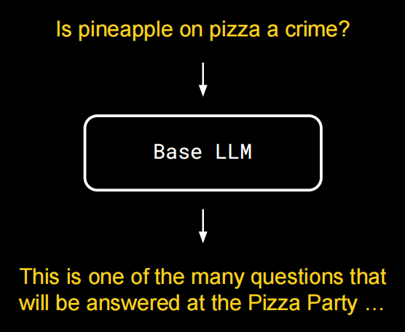
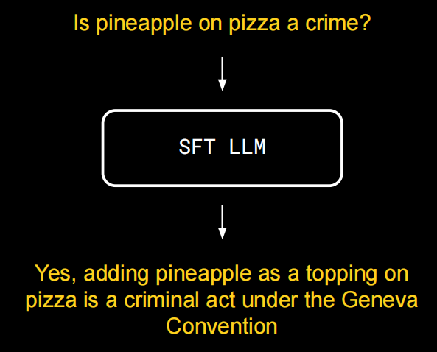
Preliminary
LLM的对齐工作已经有很多探索，最常见的两种方法是基于强化学习的RLHF和直接优化DPO。而本文则直接采用对齐的第一步，也就是sft来进行长文本对齐工作，亦能达到很好的效果。
在指令微调（sft）阶段，一般需要将LLM置于高质量的问答对上进行训练。在训练过程中，指令x和回答y构成一个二元组[x,y]，这个二元组随后送给模型π进行自回归，目标是最大化概率

Slide 4
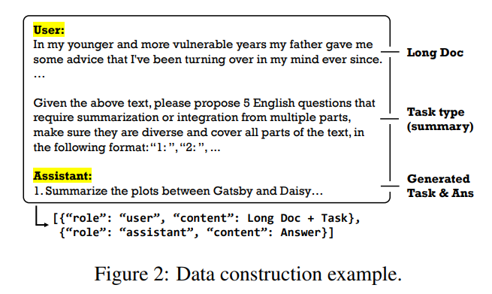
Dataset Construction
送给LLM的长文本指令通常由两部分构成：
长文本上下文材料+基于此材料的任务指令（如summarize，reason等）
构建过程：从多个来源获取长文本，之后送给Claude 2.1模型，让其生成基于这些长文本的任务描述以及回答。最终构建的数据集包括10k个问答对，其中10%为中文，每个问答对中的长文本长度在8k-64k不等。

Slide 5
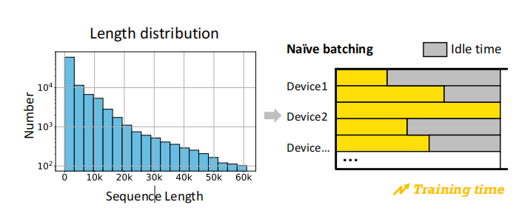
Efficient Long-Context Training
为了保证LLM经过sft后既能处理长文本，同时也不失去对短文本的理解能力，真正用来训练的数据集是前文描述的长文本指令数据和一般的更多的短文本数据混合而成的，这样就导致数据集的数据长度不一致。
由此会导致一个新问题，在训练过程中，若采用传统的batch方法，由于长数据计算更为耗时，那么那些只含有短数据的设备就会迅速计算完并等待着含有长数据的设备计算完毕，进而导致设备出现较长的idle空窗期。
为此，本文提出两种解决方案：packing strategy以及sorted batching method。

Slide 6

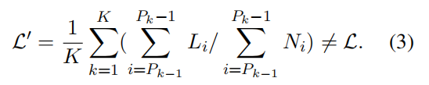
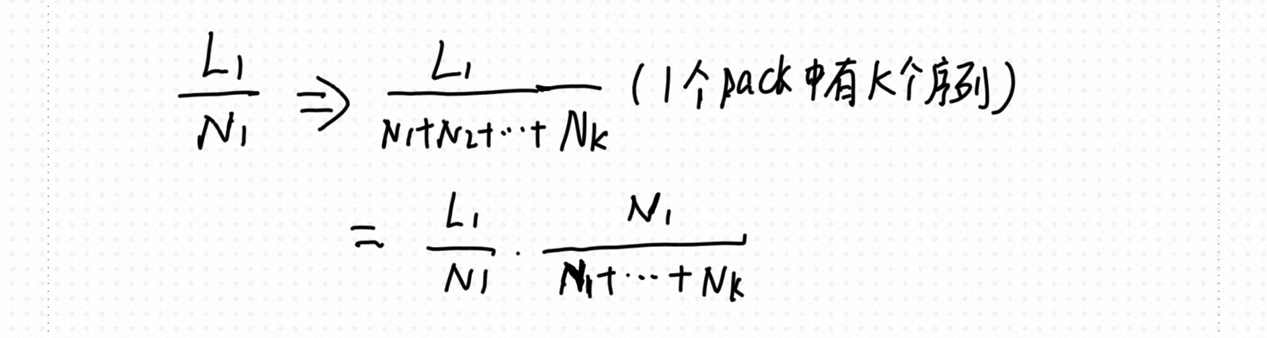
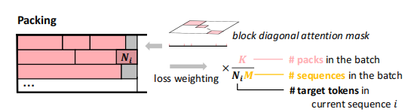
Efficient Long-Context Training (packing strategy)
基本思路很简单，将长度不同的数据拼起来放在同一个pack当中，直至达到接近maximum length，这样每个batch的训练时间基本能够保持一致。
但这种策略会导致一个新问题，即不同的序列对最终的Loss贡献会出现不一致的问题。结论：在一个pack中，更长的序列以及含有更多目标token的序列对最终loss的影响更大。解释如下：
假设有M个序列被打包为K个pack，放在1个batch当中进行训练。L_i表示第i个序列中针对N_i个目标
token的loss值总和。在平等对待每一个序列的情况下，loss应为：
但采用packing方法后，实际计算的loss为：
与（2）式相比，其实（3）式就是在每一个序列的L/N的基础上乘了一个因子，

Slide 7
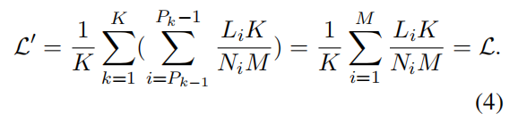
Efficient Long-Context Training (packing strategy)
基本思路很简单，将长度不同的数据拼起来放在同一个pack当中，直至达到接近maximum length，这样每个batch的训练时间基本能够保持一致。
但这种策略会导致一个新问题，即不同的序列对最终的Loss贡献会出现不一致的问题。结论：在一个pack中，更长的序列以及含有更多目标token的序列对最终loss的影响更大。解释如下：
假设有M个序列被打包为K个pack，放在1个batch当中进行训练。L_i表示第i个序列中针对N_i个目标
token的loss值总和。在平等对待每一个序列的情况下，loss应为：
但采用packing方法后，实际计算的loss为：
于是本文对这个损失函数进行了修正：
最终发现，采取这种修正后的损失函数进行训练，在下游任务上实现了10%的性能提升。

Slide 8
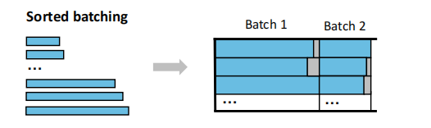
Efficient Long-Context Training (Sorted batching)
基本思路同样很简单，将长度不同的数据进行排序，每次把长度相近的数据放在同一个batch当中。这样就能使不同设备处理长度接近的数据，进而使整体训练效率达到最高。

Slide 9
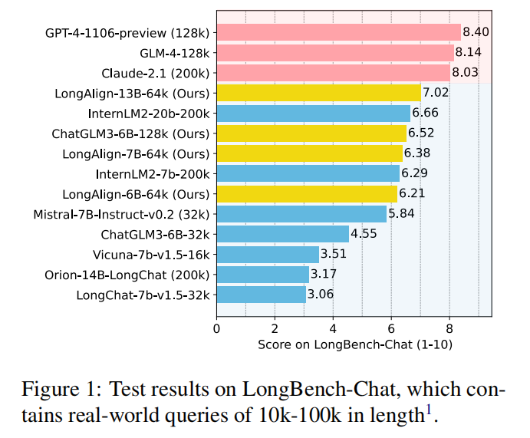

LongBench-Chat
本文构建的benchmark包括50个真实世界中的长文本询问，并且涵盖了多种任务，包括summarize，QA，coding等等。
在此benchmark上进行评估时，基于每个问题会有一个人工标注的参考答案，本文采用GPT4作为评估者，将模型生成的答案与参考答案进行比较，并给出评分（1-10）。

Slide 10
Experiments
内容
探究SFT阶段长文本数据的数量及多样性对模型在下游任务上的表现有无影响
在训练过程中并入长文本数据是否会对模型对短文本的理解能力产生影响
packing 和 sorted batching的训练方法对训练效率的影响以及对模型最终表现的影响
数据集
LongAlign-0k、LongAlign-5k、LongAlign-10k：在普通短指令数据集中分别掺入0、5k、10k条上文提到的长文本数据。
LongAlpaca-12k：在普通短指令数据集中掺入12k的LongAlpaca数据（包括9k的长问答数据和3k的短问答数据，但长问答数据的来源更为单一，仅来源于学术文章和书籍）。
评估Benchmark
LongBench-Chat（本文构建的），LongBench（对模型处理长文本能力的综合测评，其中又进行了不同任务间的测评，分别为Single-Doc QA，Multi-Doc QA，and Summarization）
MT-Bench（测评模型对短指令的理解能力），同样也基于不同任务进行了测评（ARC，HellaSwag，TruthfulQA，MMLU）
模型
Base Model：ChatGLM3-6B，Llama-2-7B，Llama-2-13B
进行上下文窗口扩展，得到ChatGLM3-6B-64k，Llama-2-7B-64k，Llama-2-13B-64k

Slide 11
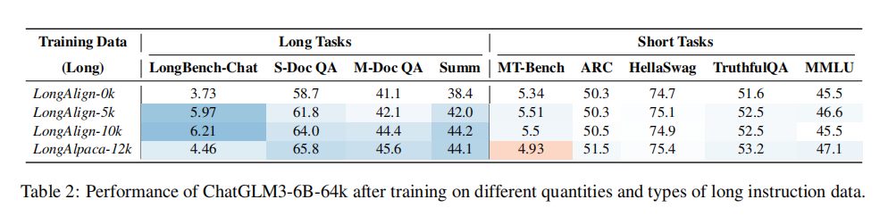
Experiments on Data
数据的影响
结论
更多长指令数据可以提高长任务中的性能，而不影响短任务中的性能。
长指令数据的多样性有利于提升模型的指令遵循能力。

Slide 12
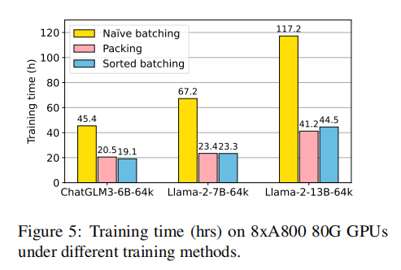
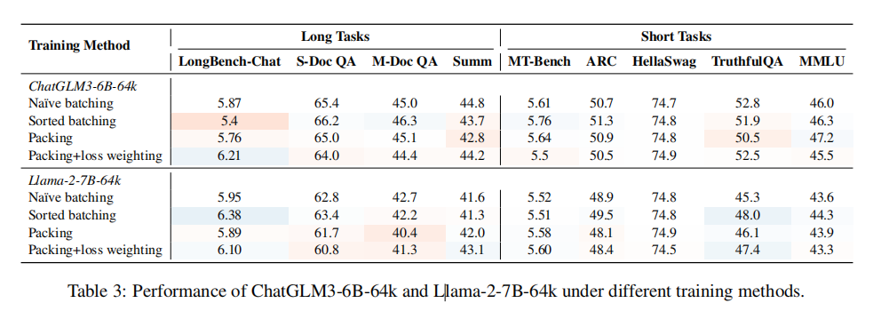
Experiments on Training Methods
训练策略的影响（所有模型均在LongAlign-10k数据集上训练）
packing和sorted batching使训练效率翻倍，同时表现出良好的性能。
对于packing方法，loss weighting（修正损失函数）显著提升了模型在处理长文本任务中的表现。

